Slide 1


Slide 2
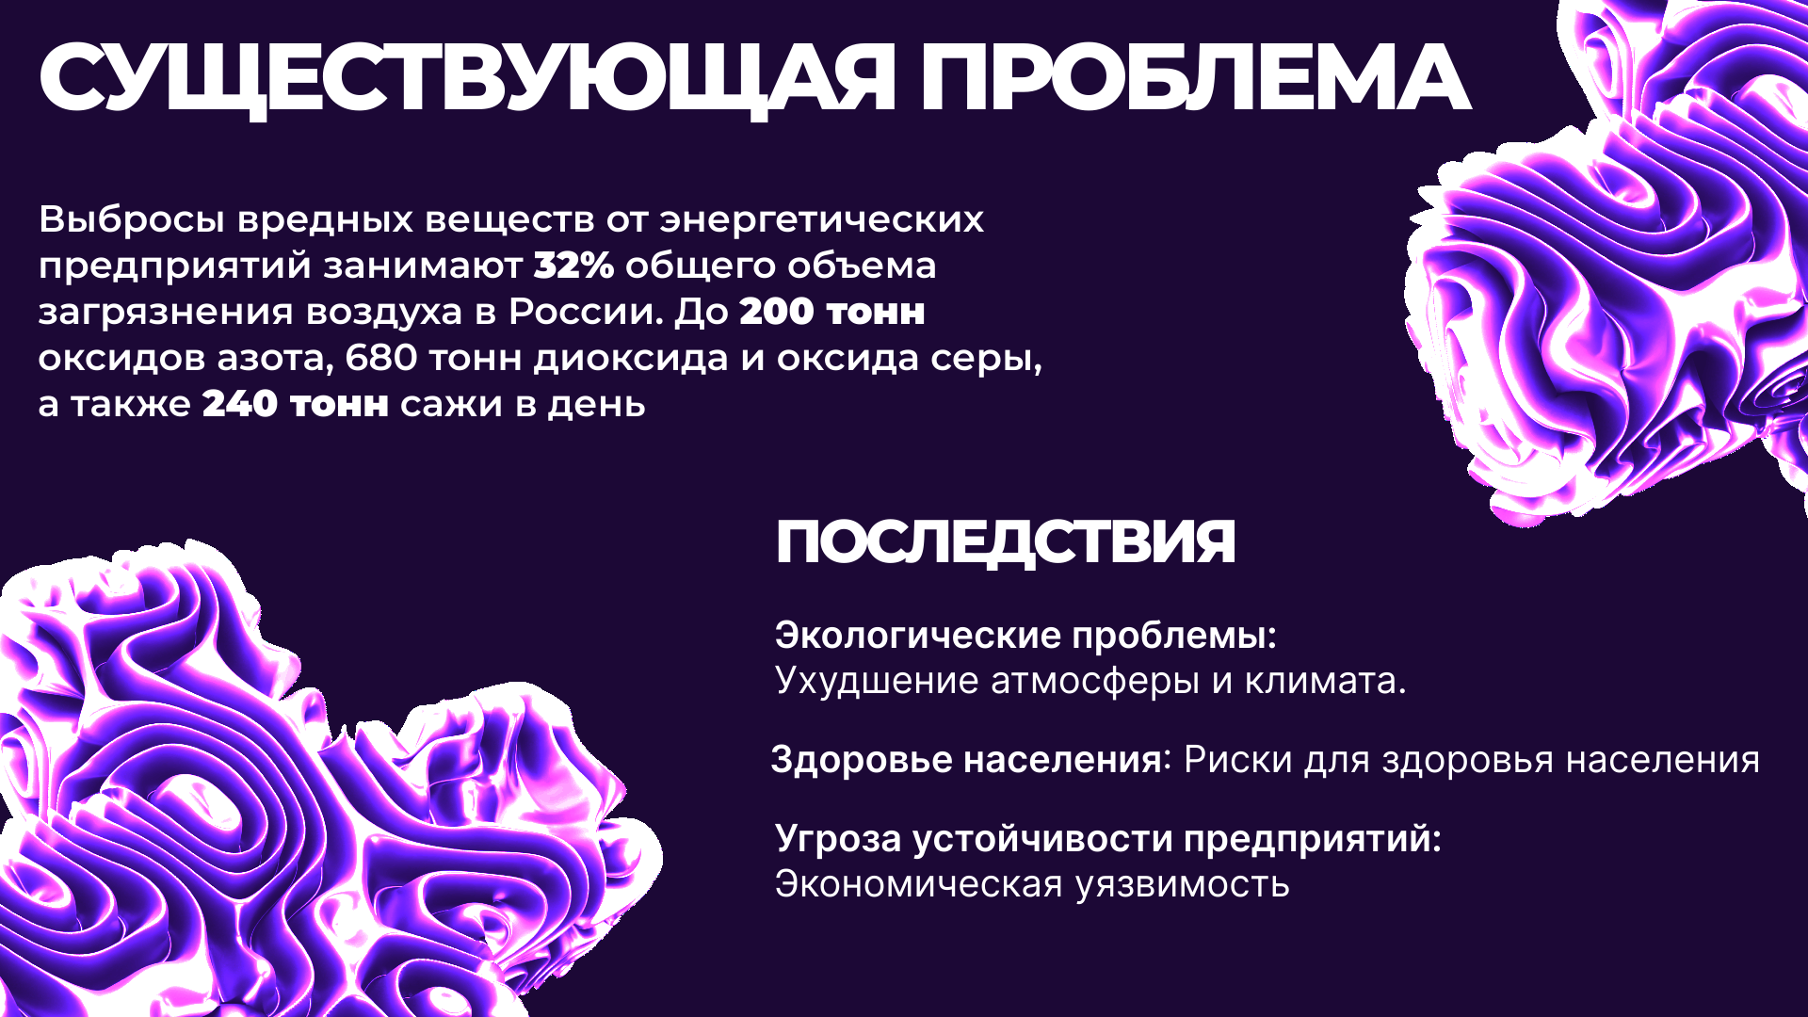

Slide 3
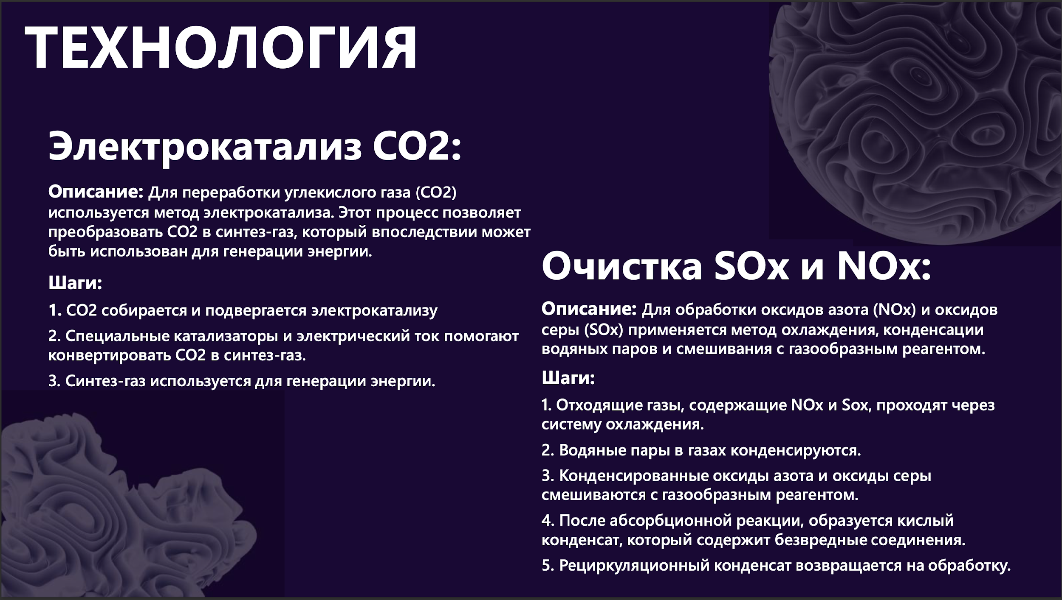
Описание:
Для переработки углекислого газа (СО2)
Используется метод электрокатализа. Этот процесс позволяет преобразовать СО2 в синтез-газ, который впоследствии может быть использован для генерации энергии
Описание:
Для обработки оксидов азота (NOx) и оксидов
Серы (SOx) применяется метод охлаждения, конденсации водяных паров и смешивания
с газообразным реагентом

Slide 4
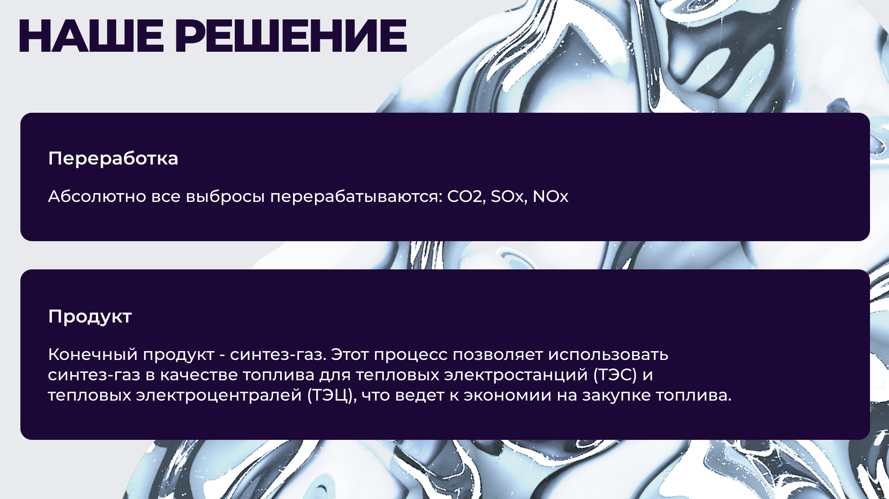

Slide 5


Slide 6
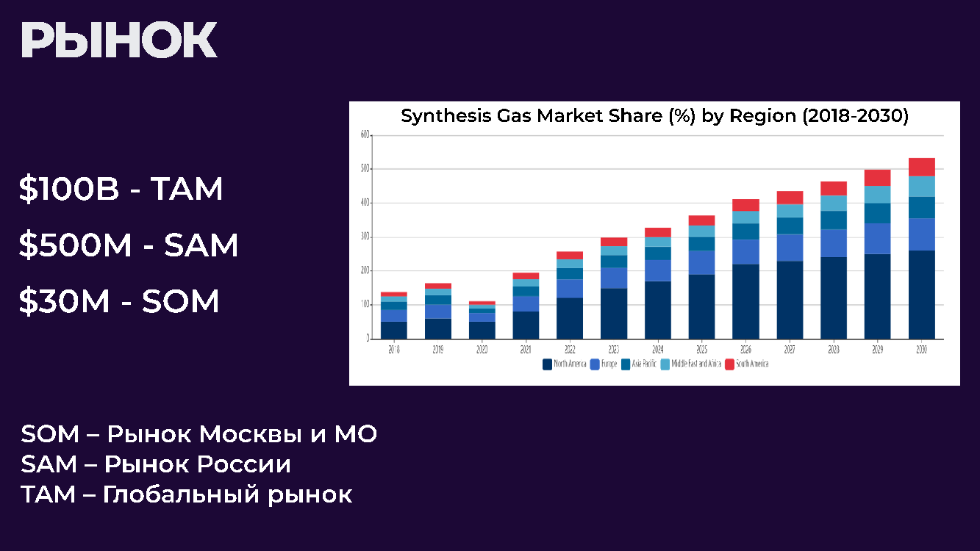

Slide 7
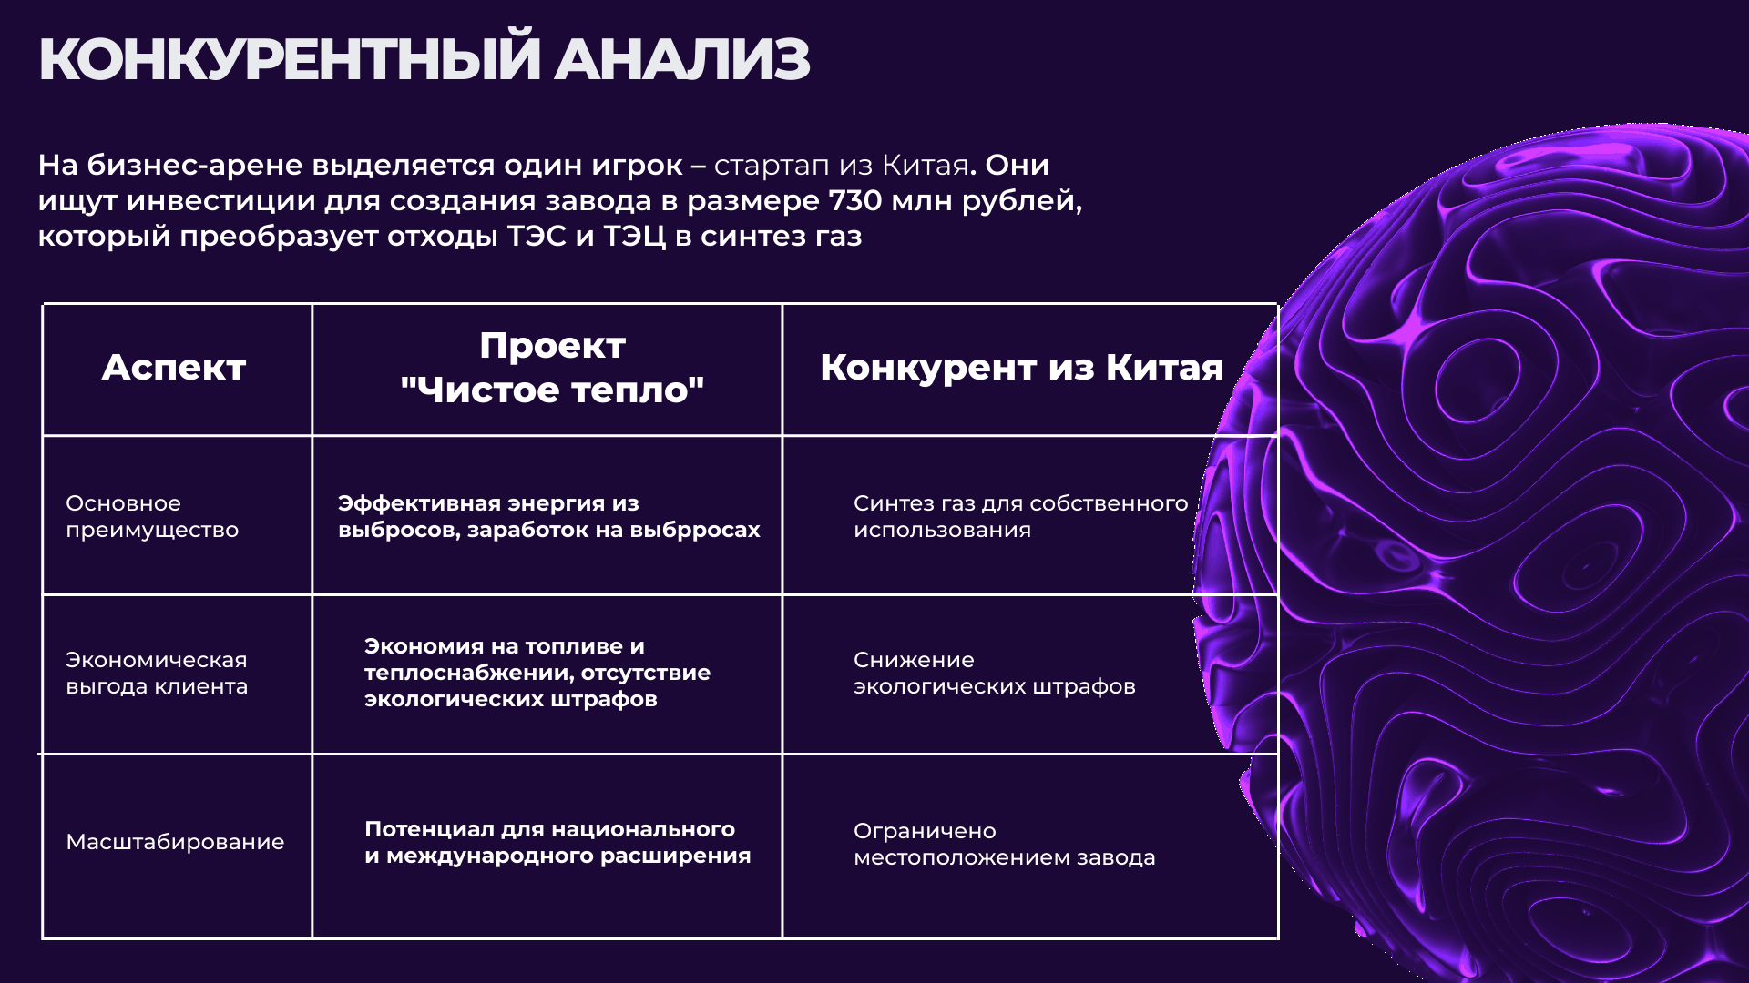

Slide 8
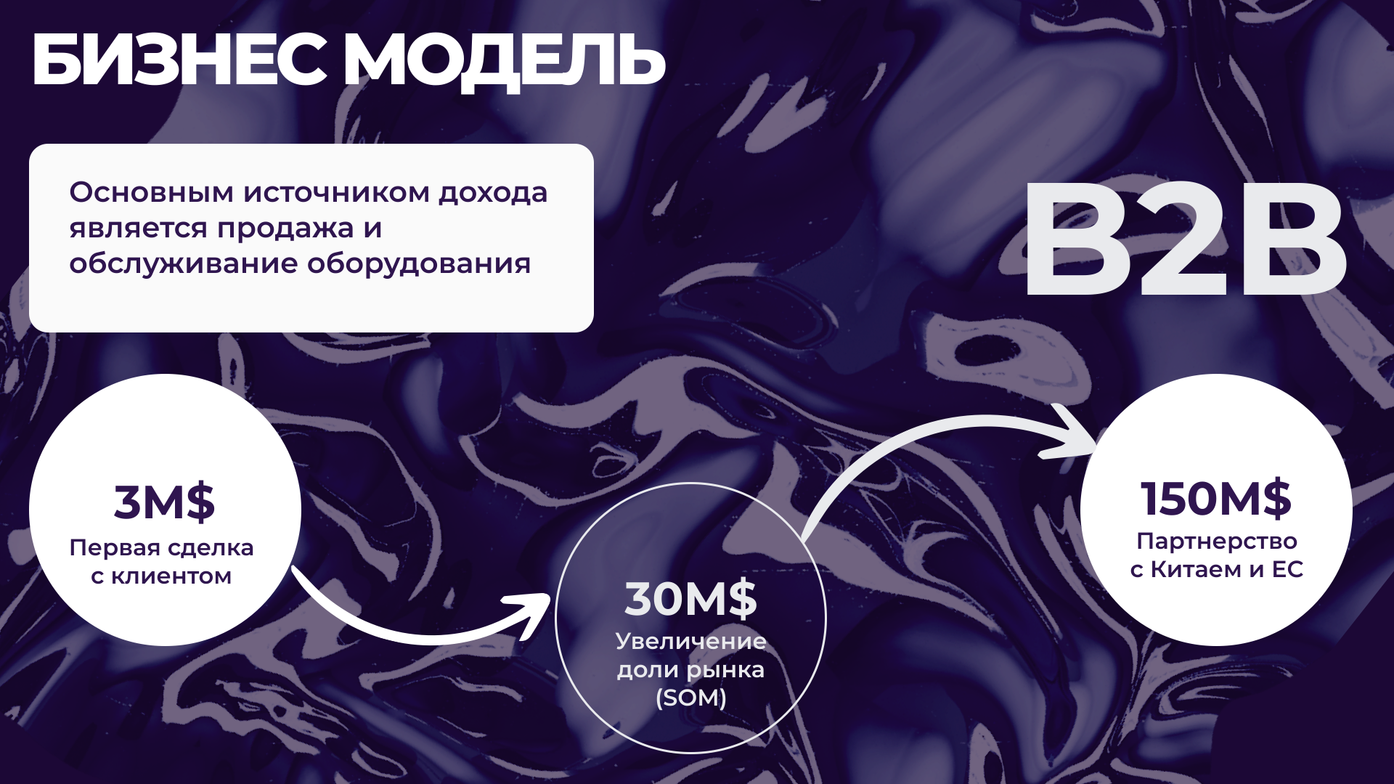

Slide 9


Slide 10
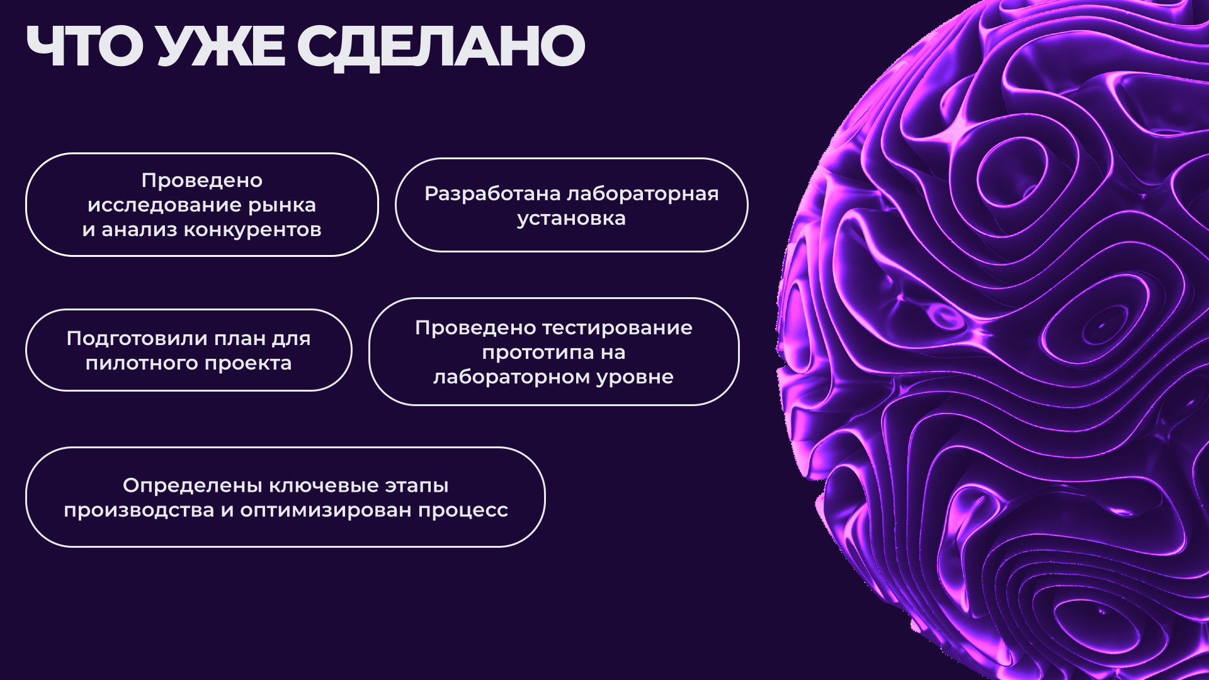

Slide 11
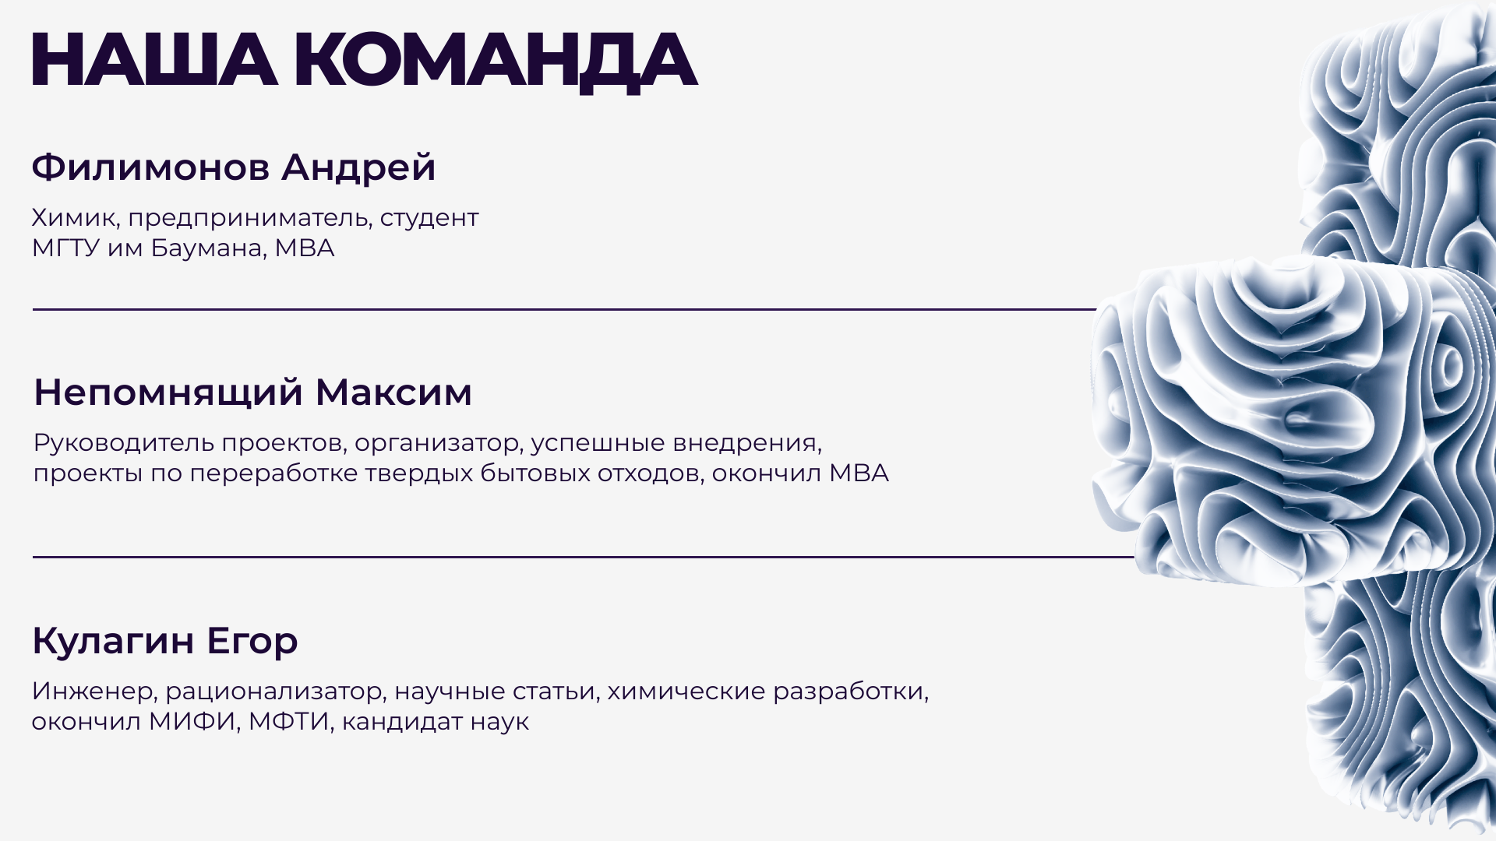

Slide 12
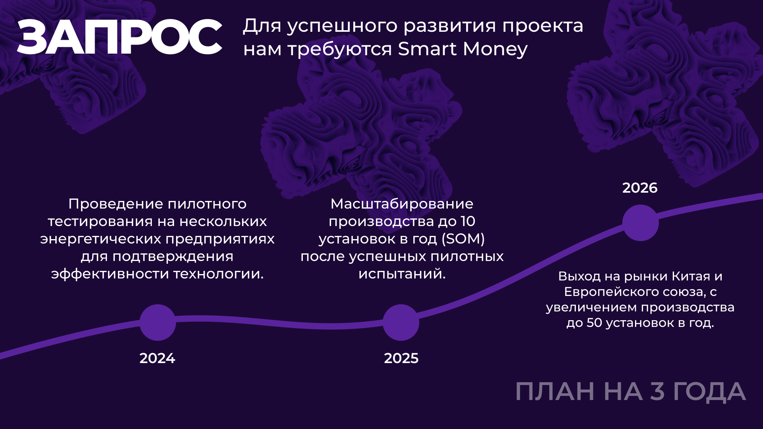

Slide 13

PURE HEAT

